Slide 1


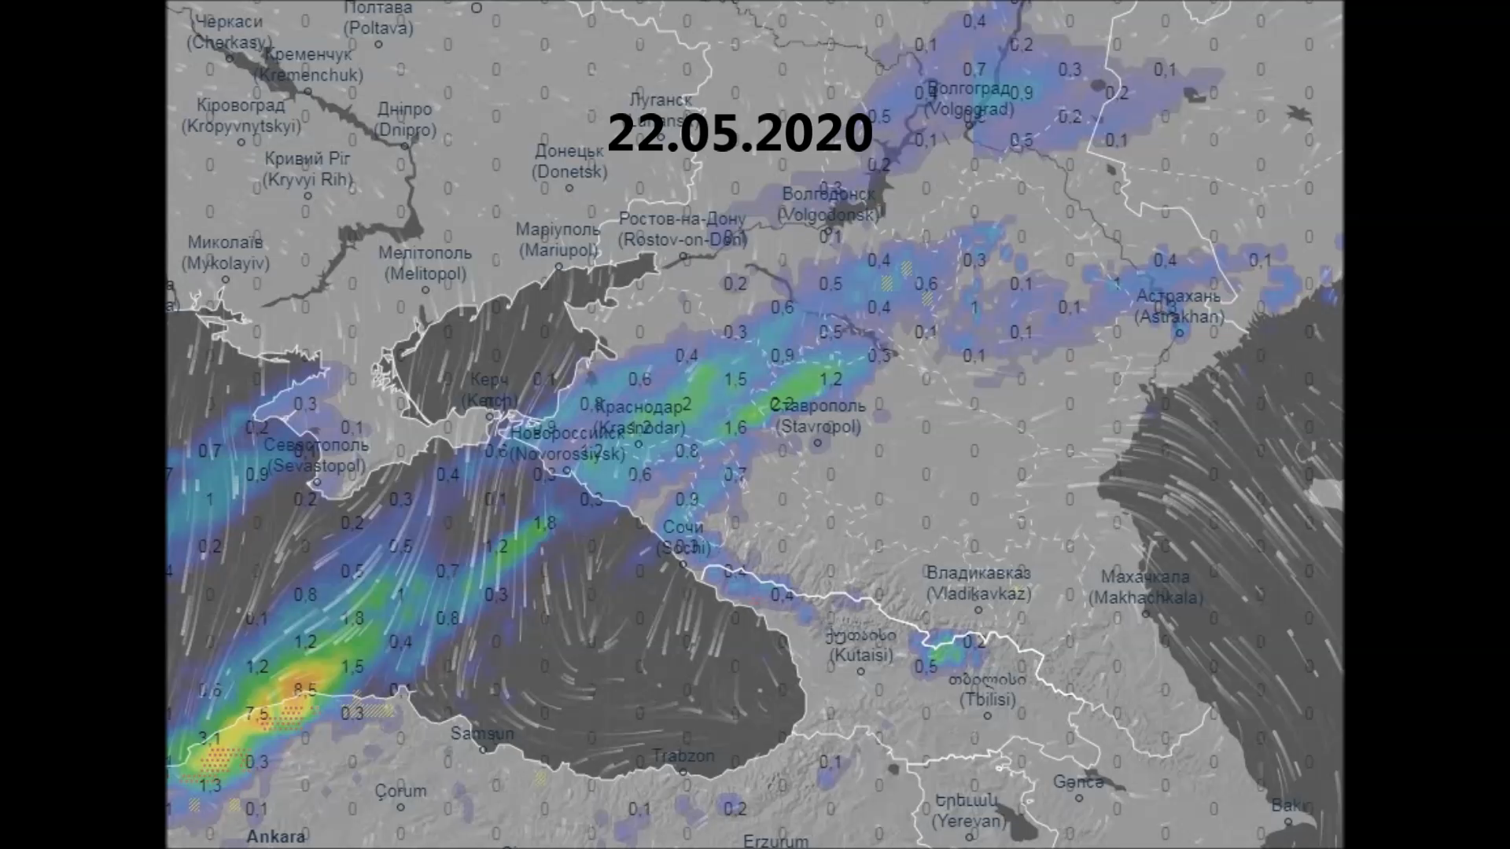
ПРОГНОЗ ВЫПАДЕНИЯ ОСАДКОВ НА ТЕРРИТОРИИ ЮФО И СКФО (ИР «Ventusky»)
(на 22-24.05.2020)
Волгоград
Ростов-на-Дону
Астрахань
Краснодар
Ставрополь
Севастополь
Сочи
Владикавказ
Махачкала
№ АРМ6-653
05.00 22.05.2020
исп. Барковский С.А.
тел. 3780-5728

Slide 2
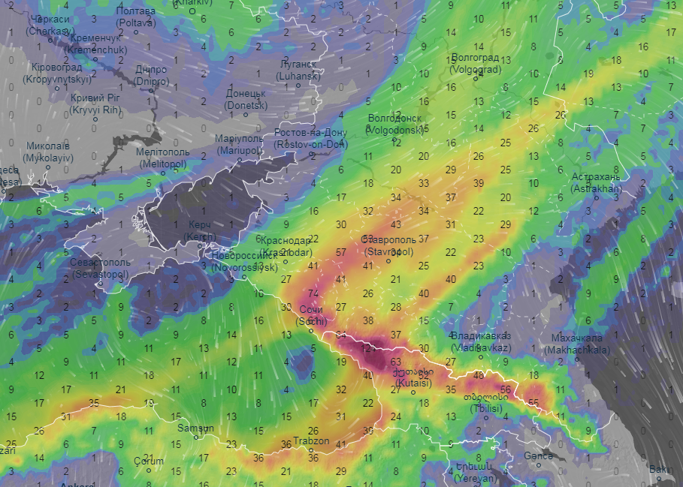
ПРОГНОЗ СУММАРНЫХ ОСАДКОВ НА ТЕРРИТОРИИ ЮФО (ИР «Ventusky»)
(на 22-24.05.2020)
Волгоград
Ростов-на-Дону
Астрахань
Краснодар
Ставрополь
Севастополь
Сочи
Владикавказ
Махачкала
№ АРМ6-653
05.00 22.05.2020
исп. Барковский С.А.
тел. 3780-5728

Slide 3
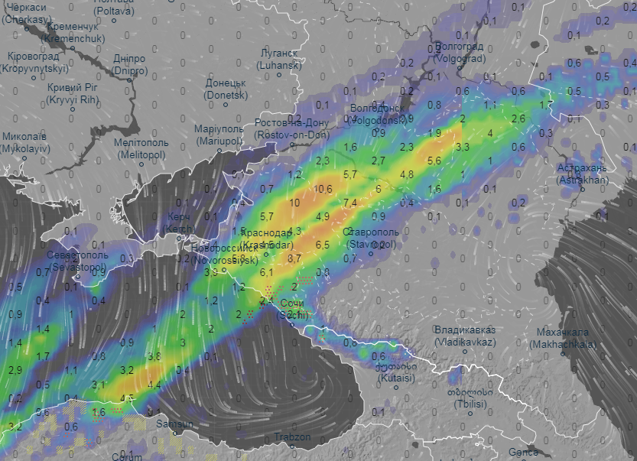
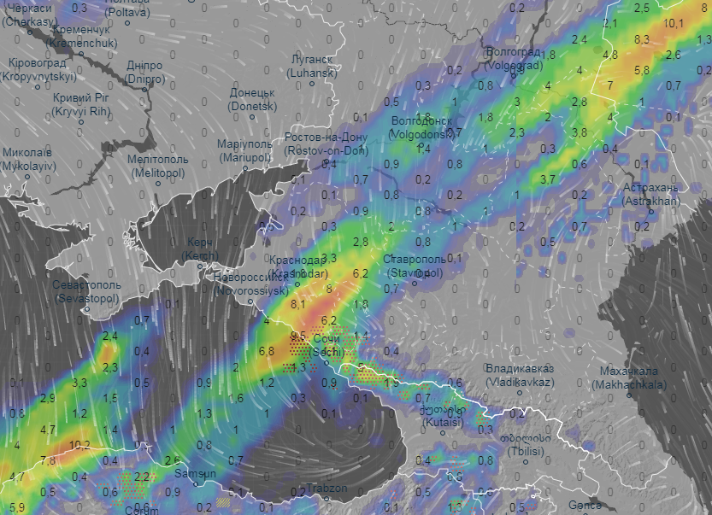
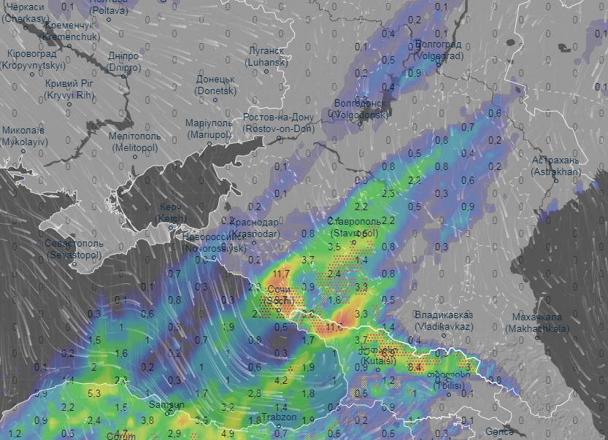
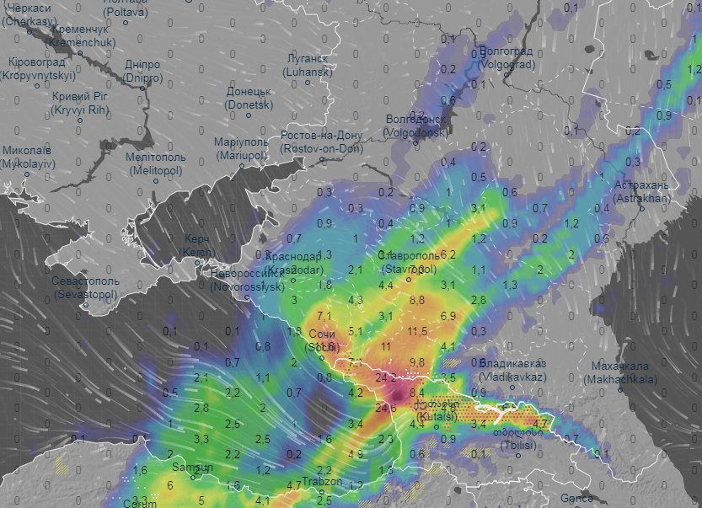
ПРОГНОЗ ВЫПАДЕНИЯ ОСАДКОВ НА ТЕРРИТОРИИ ЮФО И СКФО
(на 22.05.2020)
06.00 22.05.2020
12.00 22.05.2020
Волгоград
Волгоград
Ростов-на-Дону
Ростов-на-Дону
Астрахань
Астрахань
Краснодар
Ставрополь
Краснодар
Ставрополь
Севастополь
Севастополь
Сочи
Сочи
Владикавказ
Махачкала
Владикавказ
Махачкала
18.00 22.05.2020
24.00 22.05.2020
Волгоград
Волгоград
Ростов-на-Дону
Ростов-на-Дону
Астрахань
Астрахань
Краснодар
Ставрополь
Краснодар
Ставрополь
Севастополь
Севастополь
Сочи
Сочи
Владикавказ
Махачкала
Владикавказ
Махачкала
№ АРМ6-653
05.00 22.05.2020
исп. Барковский С.А.
тел. 3780-5728

Slide 4
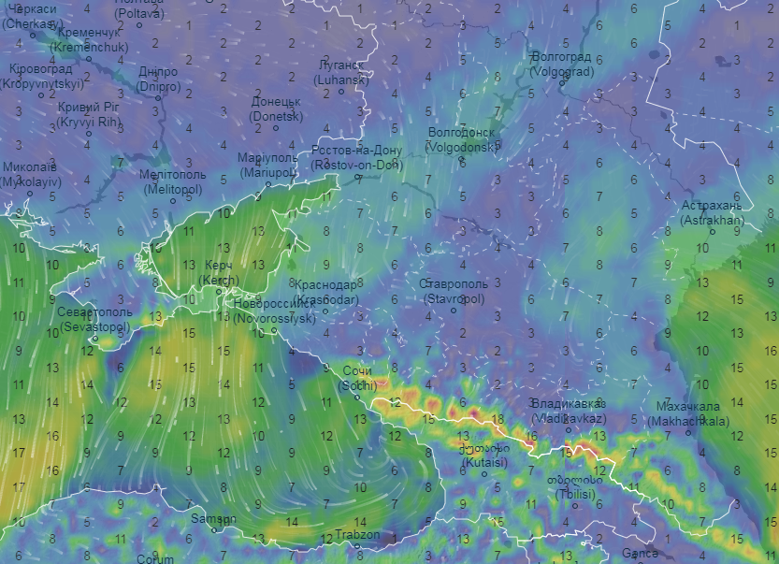
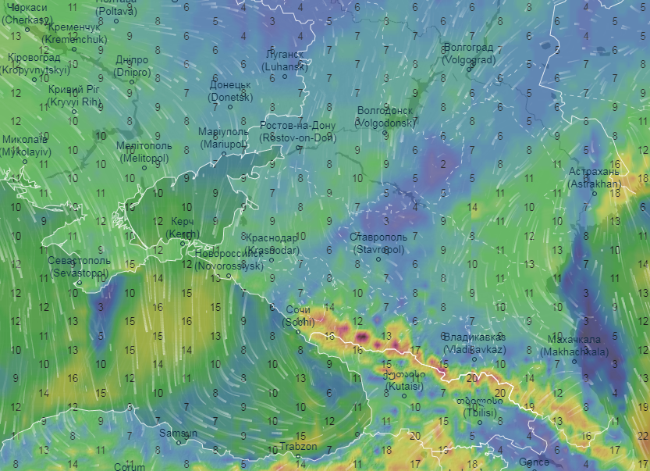
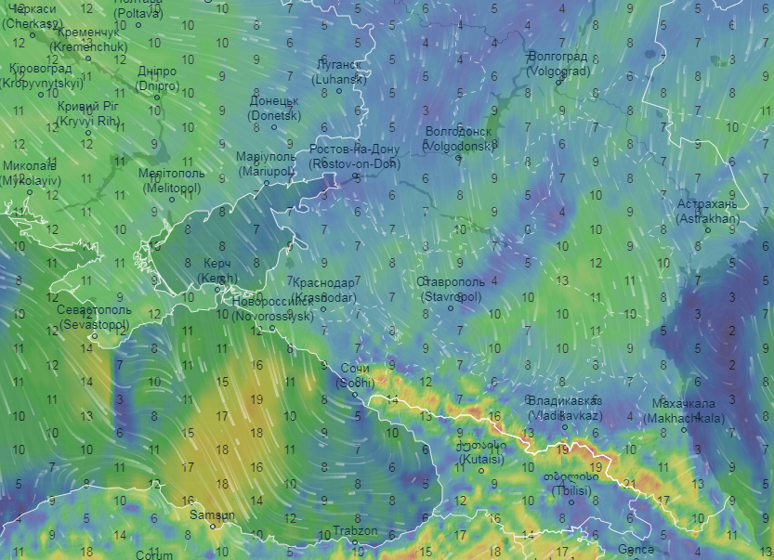
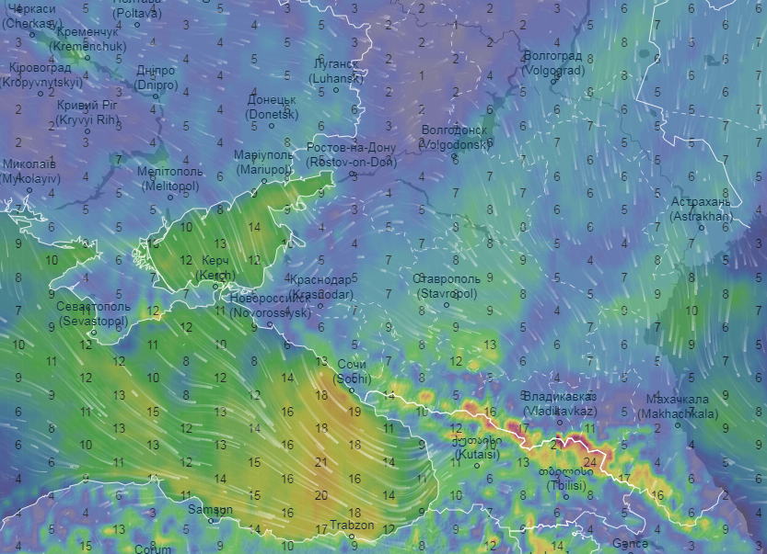
ПРОГНОЗ ВЕТРОВОЙ НАГРУЗКИ НА ТЕРРИТОРИИ ЮФО И СКФО
(на 22.05.2020)
06.00 22.05.2020
12.00 22.05.2020
Ростов-на-Дону
Ростов-на-Дону
Астрахань
Астрахань
Краснодар
Ставрополь
Краснодар
Ставрополь
Севастополь
Севастополь
Сочи
Сочи
Владикавказ
Махачкала
Владикавказ
Махачкала
18.00 22.05.2020
24.00 22.05.2020
Волгоград
Волгоград
Ростов-на-Дону
Ростов-на-Дону
Астрахань
Астрахань
Краснодар
Ставрополь
Краснодар
Ставрополь
Севастополь
Севастополь
Сочи
Сочи
Владикавказ
Махачкала
Владикавказ
Махачкала
№ АРМ6-653
05.00 22.05.2020
исп. Барковский С.А.
тел. 3780-5728

